Slide 1
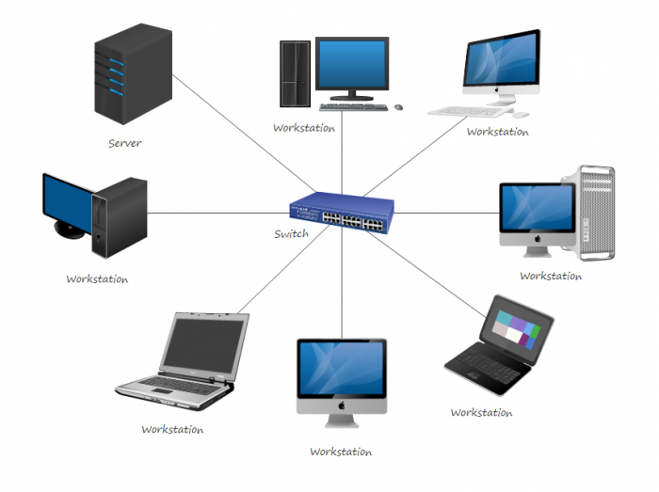
আজকের ক্লাসে স্বাগতম

Slide 2
পরিচিতি
মোঃ আবদুর রহিম
সহকারি শিক্ষক
রুমা উপজাতীয় আবাসিক উচ্চ বিদ্যালয়
রুমা, বান্দরবান
01813-229388
rahimmrs16@gmail.com
৮ম শ্রেণি
তথ্য ও যোগাযোগ প্রযুক্তি (আইসিটি)
সময়-৪৫ মিনিট
তারিখ: ১৫/০৫/২০১৯

Slide 3
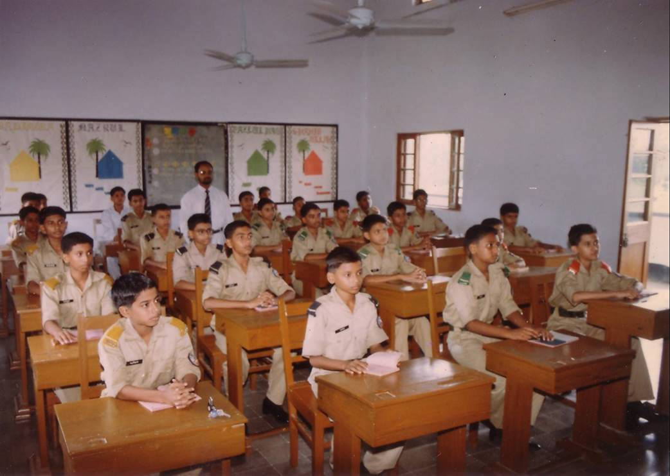
নেটওয়ার্ক টপোলজি
A
B
শিক্ষার্থী A নিজ আসনে বসে থেকেই কত ভাবে গ্রুপ B এর নিকট একটি কলম পৌছঁতে পারে?

Slide 4
শিখণফল
এই পাঠ শেষে শিক্ষার্থীরা...
১।নেটওয়ার্ক কি তা বলতে পারবে ।
২।নেটওয়ার্ক টপোলজির প্রকার লিখতে পারবে।
৩।বিভিন্ন প্রকার টপোলজির পার্থক্য ব্যাখ্যা করতে পারবে।

Slide 5
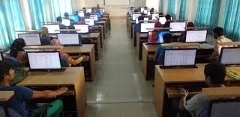
এক কম্পিউটাররের সাথে অন্য কম্পিউটারের যোগাযোগের যে পদ্ধতি, তাই নেটওয়ার্ক টপোলজি।

Slide 6
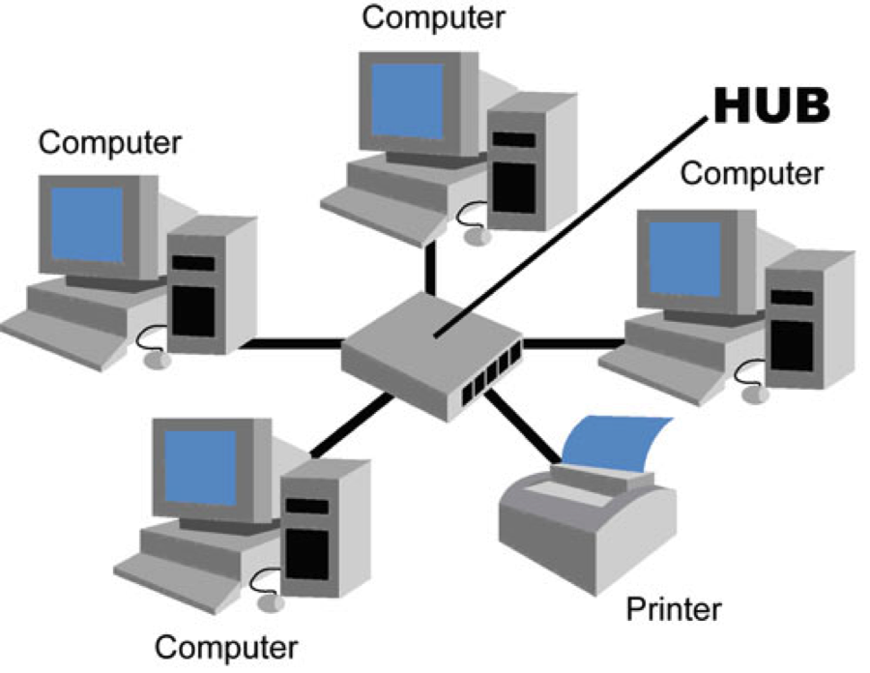
নেটওয়ার্ক টপলোজি
কতগুলো টার্মিনাল এক সাথে যুক্ত হয়ে যখন কাজ করে এবং একে অপরের কাজ পর্যবেক্ষণ করতে পারে তখন তাকে নেটওয়ার্ক টপোলজি গড়ে ওঠে।

Slide 7
নেটওয়ার্ক টপলোজি
বাস টপলোজি
স্টার টপলোজি
ট্রি টপলোজি
মেস টপলোজি
প্রকারভেদ
রিং টপলোজি

Slide 8
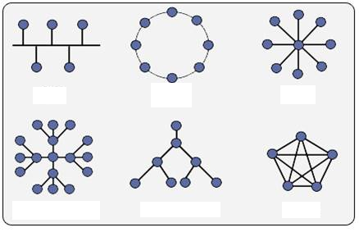
জোড়ায় কাজ
উপরে বর্ণিত ছবিগুলো কোনটা কি ধরনের টপোলজিকে নির্দেশ করে লিখ।

Slide 9
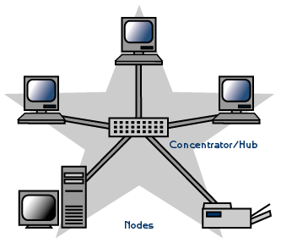
ছবিটিতে শিক্ষক এভাবে পাঠদানের সুবিধা কী?
স্টার টপলোজি
আকারে তারার মত হওয়ায় এটি স্টার টপলোজি।একটি হাব এর মাধ্যমে সকল টার্মিনাল সংযুক্ত থাকে এবং প্রত্যেকে স্ব স্ব কাজ করতে অন্যের উপর নির্ভরশীল নয়। প্রত্যেকটা একটা কেন্দ্রীয় সাথে যুক্ত থাকে।

Slide 10
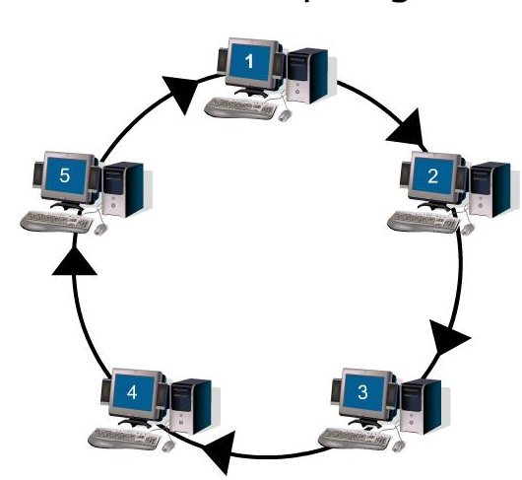
রিং টপলোজি
আকারে বৃত্তের মত হওয়ায় এটি রিং টপলোজি । একটি টার্মিনাল উভয় পাশের টার্মিনালের সাথে সংযুক্ত থাকে। একটি টার্মিনাল কার্য সম্পাদনে অক্ষম হয়ে পড়লে সম্পূর্ণ টপলোজি কার্য সম্পাদনে অক্ষম হয়ে পড়ে।

Slide 11
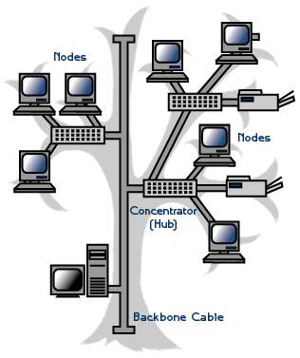
ট্রি টপলোজি
আকারে গাছের মত হওয়ায় এটি ট্রি টপলোজি। এটি সাধারণত বহুতল ভবনে ব্যবহৃত হয়।

Slide 12
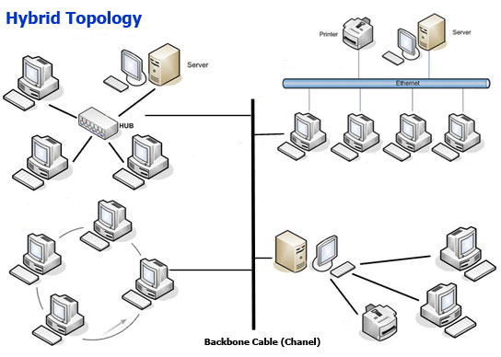
হাইব্রিড টপলোজি
বিভিন্ন টপলোজির সমন্বয়ে এ টপলোজি গঠিত বলে এটি হাইব্রিড টপলোজি।

Slide 13
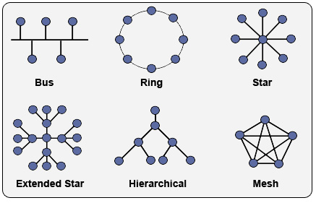
দলীয় কাজ
বিভিন্ন টপলোজি দুটি করে বৈশিষ্ট্য লিখ।

Slide 14
মুল্যায়ন
টপলোজি কয়টি তার নাম বল

Slide 15
বাড়ির কাজ
বিভিন্ন প্রকার টপলোজির চিত্র আঁক ও বর্ণনা কর।

